Slide 1
Odwrócona lekcja
„Pieniądz”

Slide 2
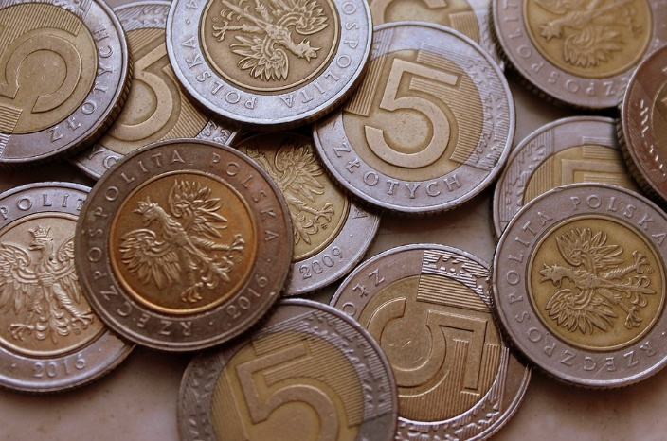
Pieniądze
środek WYMIANY akceptowany na danym obszarze , używany do PŁACENIA za rozmaite RZECZY i USŁUGI

Slide 3
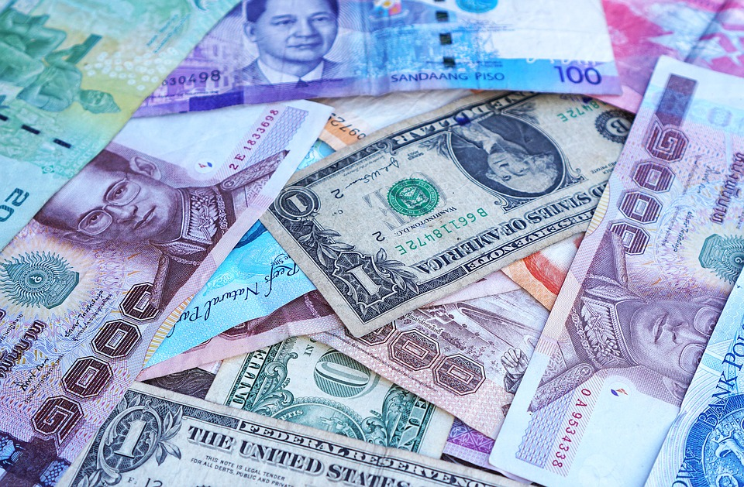
Pieniądze
Czym płacimy w różnych krajach?

Slide 4
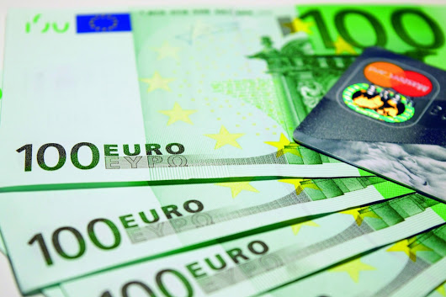
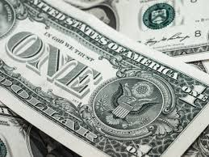
Pieniądze
W jakich krajach płacimy DOLARAMI a gdzie płacimy Euro?

Slide 5
Pieniądze? W jakich krajach płacimy DOLARAMI?
USA, Australia – dolar australijski, Kanada – dolar kanadyjski
A gdzie jeszcze? *dolar bahamski (BSD) – Bahamy * dolar Barbadosu (BBD) – Barbados * dolar Belize (BZD) – Belize * dolar Brunei (BND) – Brunei * dolar Fidżi (FJD) – Fidżi * dolar gujański (GYD) – Gujana * dolar Hongkongu (HKD) – Hongkong * dolar jamajski (JMD) – Jamajka * dolar kajmański (KYD) – Kajmany * dolar Kiribati (KBD) – Kiribati * dolar liberyjski (LRD) – Liberia * dolar namibijski (NAD) – Namibia * dolar nowozelandzki (NZD) - Nowa Zelandia* dolar singapurski (SGD) – Singapur * dolar surinamski (SRD) – Surinam * dolar tajwański (TWD) – Tajwan * dolar Tuvalu (TVD) – Tuvalu * dolar Trynidadu i Tobago (TTD) - Trynidad i Tobago * dolar Wysp Cooka (CAD) - Wyspy Cooka * dolar Wysp Salomona (SBD) - Wyspy Salomona * dolar Zimbabwe (ZWD) - Zimbabwe

Slide 6
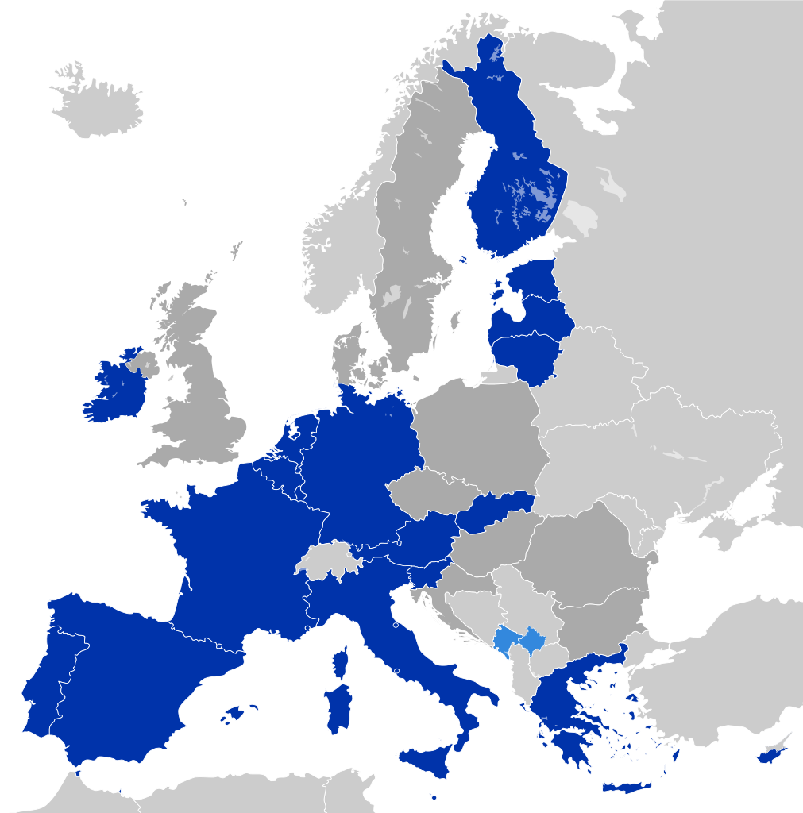
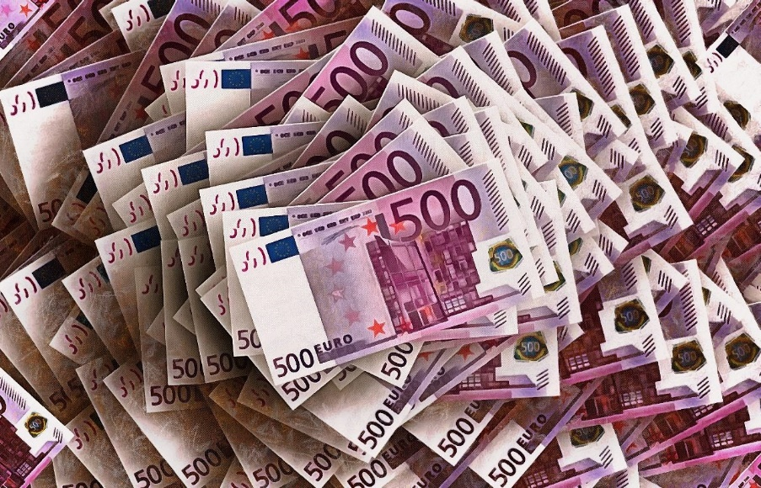
Pieniądze
Czy to dobrze, że w wielu krajach można płacić w takiej samej walucie?

Slide 7
Pieniądze
Wymiana- dajemy komuś jakąś rzecz, realizujemy usługę (lub coś innego co ma dla tej osoby wartość np. informacja) w zamian za inną rzecz , usługę czy coś innego
Pytanie: Jakie mogą być problemy jeśli chcemy wymienić z kimś jedną rzecz (usługę) na inną?
Płacenie – przekazanie należności za coś
Pytanie: Czy płacenie zawsze odbywa się (odbywało się) za pomocą pieniędzy?

Slide 8
Pieniądze
W kulturach pierwotnych, nie używano pieniądza. Wymiany dokonywano bezpośrednio metodą : rzecz za rzecz; usługa za usługę; rzecz za usługę itd. To się nazywa WYMIANA BARTEROWA .

Slide 9
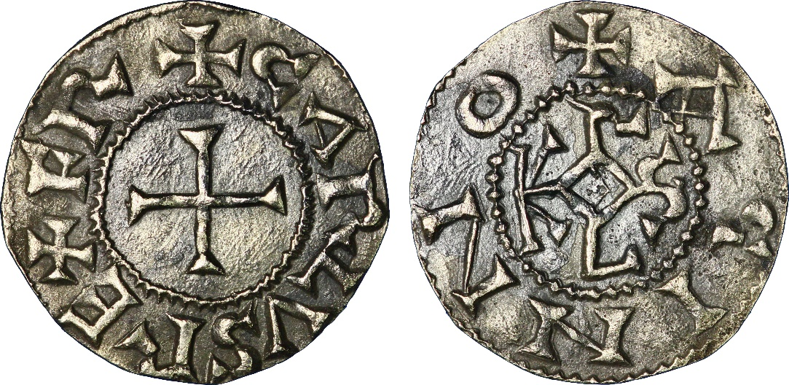
Pieniądze
Zastanawiając się jak porównać ze sobą różne przedmioty ludzie szukali jakiejś wspólnej miary. I tak powstawał system PŁACIDEŁ mogła to być sól, zboże futra, muszle, kawałki płótna, pręty metalu… Z czasem z tych płacideł pozostawały tylko te, które najłatwiej było przechować, przenosić, dzielić – czyli głownie kawałki, pręty sztabki metali (żelaza, srebra, złota, miedzi). Wraz z rozwojem handlu, rzemiosła pieniądze produkowane z metalu upowszechniały się coraz bardziej

Slide 10
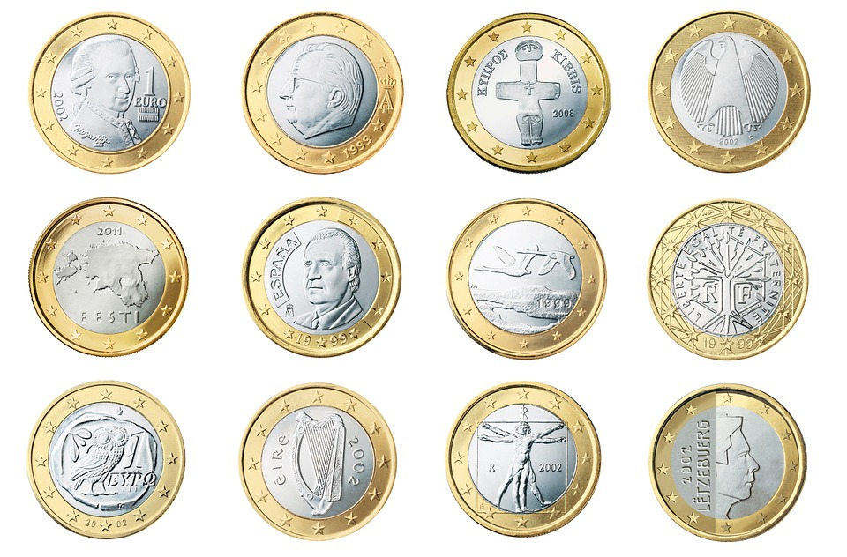
Bogactwo
Bogactwo (majątek, skarb) - wartość posiadanych pieniędzy, dóbr materialnych i innych wartości posiadanych przez daną osobę
Jakie są inne znaczenia słowa BOGACTWO „bogactwo ducha”, „bogactwo języka” „bogactwo formy”?

Slide 11
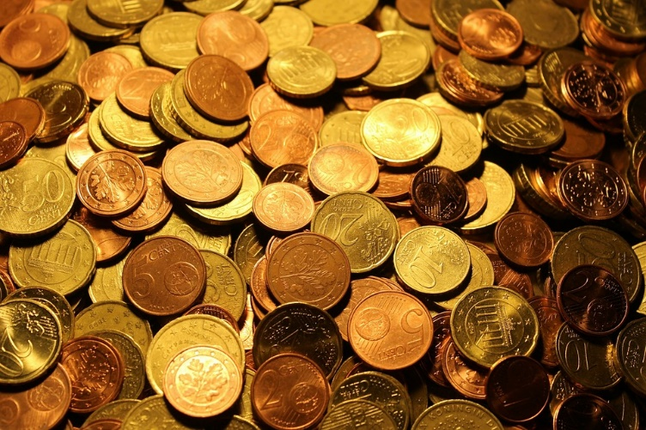
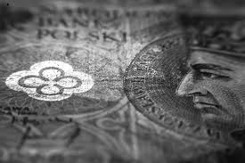
Własność
Najpełniejsza władza jaką można mieć nad rzeczami materialnymi i wytworami niematerialnymi.
Obejmuje to użytkowanie i dysponowanie oraz prawo do przetworzenia, zużycia, zniszczenia.
Własność prywatna – rzeczy, które należą do konkretnej osoby

Slide 12
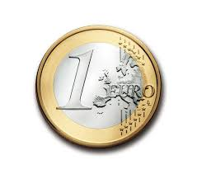
Własność prywatna
od najdawniejszych czasów potępiano kradzież z czego wynika, że szanowano prawo.
PRAWO WŁASNOŚCI

Slide 13
Własność państwowa
państwo jest właścicielem środków produkcji i przedmiotów potrzebnych do wykonywania jego funkcji takich jak: obrona kraju, bezpieczeństwo obywateli, medycyna, szkolnictwo.
Czyli na przykład: ziemi, fabryk, szkół, wodociągów, poczty, szpitali…..

Slide 14
Odwrócona lekcja
„Pieniądz”

